Slide 1
La Constitución del Reino de Tailandia 2017
La Asamblea Nacional
La Cámara de Diputados
El Senado
El Número de Diputados: 500
El Número de Senadores: 200
Los Senadores se nombran a partir de una selección realizada por y entre personas que tengan conocimiento, conocimientos especializados, experiencia, profesión, características o intereses comunes o que trabajen o hayan trabajado en áreas diversas de la sociedad
350 Diputados de representación del electorado
150 Diputados de lista de partidos
*Observado* En principio, hay 250 Senadores.

Slide 2
La Asamblea Nacional
La Cámara de Diputados
El Senado
El Presidente de la Cámara de Diputados
El Presidente del Senado
1er Vicepresidente
2º Vicepresidente
1er Vicepresidente
2º Vicepresidente
Secretario General
Secretario General
La Secretaría de la Cámara de Diputados
La Secretaría del Senado

Slide 3
La Sesión Conjunta de la Asamblea Nacional
El Presidente de la Cámara de Diputados ejerce como el Presidente de la Asamblea Nacional
El Presidente del Senado ejerce como el Vice Presidente de la Asamblea Nacional
Miembros de la Cámara de Diputados (Miembros de la Asamblea Nacional)
Senadores
(Miembros de la Asamblea Nacional)
El Secretario General de la Cámara de Diputados ejerce como el Secretario General de la Asamblea Nacional
El Secretario General del Senado ejerce como el Vice Secretario General de la Asamblea Nacional

Slide 4
El Poder y los Deberes de la Asamblea Nacional
La Elaboración de los Proyectos de Ley
El Control de la Administración del Estado
La Aprobación de los Asuntos Importantes

Slide 5
El Poder Legislativo
La Promulgación de los Proyectos de Ley
y los Proyectos de Ley Orgánica
La Enmienda Constitucional
La Aprobación del Decreto de Emergencia

Slide 6
El Poder Legislativo
La Promulgación de los Proyectos de Ley
y los Proyectos de Ley Orgánica

Slide 7
El Proceso de Promulgar un Proyecto de Ley
Aquellos que pueden presentar un proyecto de ley son
El Consejo de Ministros
Los Miembros de la Cámara de Diputados – no menos de 20 Diputados
Los Votantes Elegibles - no menos de 10,000 votantes, se puede presentar sólo un proyecto de ley orgánica bajo de Capítulo III Los Derechos y las Libertades del los tailandeses o Capítulo V Los Deberes del Estado

Slide 8
El Proceso de Promulgar un Proyecto de Ley
El Consejo de Ministros
Los Miembros de la Cámara de Diputados
(No menos de 20 Diputados)
Los Votantes Eligibles (No menos de 10,000 votantes)
El Proyecto de Ley se publica en la Gaceta y se convierte en un Acto
Presentar un proyecto de ley
(solo bajo de Capítulo III y Capítulo V de la Constitución)
El Rey firma
el Proyecto de Ley
Presentar el Proyecto de Ley Orgánica
El Primer Ministro presenta el Proyecto de Ley al Rey
La Cámara de Diputados
El Presidente del Congreso Nacional
1^{ra} Lectura: Aprobar o Rechazar el principio del Proyecto de Ley
Desaprobar --> el proyecto de ley será prescrito
3^{ra} Lectura: Aprobar el Proyecto de Ley
2^{da} Lectura: La Comisión considera el Proyecto de Ley y la Cámara de Diputados lo considera por sección
2^{da} Lectura: La Comisión considera el Proyecto de Ley y El Senado lo considera por sección
Rechazar --> el proyecto de ley será prescrito
3^{ra} Lectura: Aprobar el Proyecto de Ley
Aprobar
El Senado
1^{ra} Lectura: Aprobar o Rechazar el principio del Proyecto de Ley

Slide 9
El Proceso de Promulgar
un Proyecto de Ley Orgánica
Aquellos que pueden hacer una proposición o un proyecto de ley son
El Consejo de Ministros en recomendación del Tribunal Supremo, el Tribunal Constitucional o un Órgano Independiente relativo
Los Miembros de la Cámara de Diputados – Al no menos de un décimo del número total de Diputados existentes de la Cámara

Slide 10
Las Leyes Orgánicas de la Constitución 2017
Ley Orgánica de Elección de Miembros de la Cámara de Diputados
Ley Orgánica de Instalación de Senadores
Ley Orgánica de la Comisión de Elección
Ley Orgánica de Partidos Políticos
Ley Orgánica de Defensores del Pueblo
Ley Orgánica de Prevención y Represión de Corrupción
Ley Orgánica de Auditoría Superior del Estado
Ley Orgánica de Procedimientos del Tribunal Constitucional
Ley Orgánica de Procedimiento Criminal para Personas Ocupando los Puestos Políticos
Ley Orgánica de la Comisión de Derechos Humanos

Slide 11
El Proceso de Promulgar un Proyecto de Ley Orgánica
El Consejo de Ministros
Miembros de la Cámara de
Diputados (No menos de un décimo del número total de miembros existentes)
El Proyecto de Ley Orgánica se publica en la Gaceta del Gobierno y se convierte en un Acto Orgánico
El Rey firma la Ley Orgánica
Presentar un Proyecto de Ley Orgánica
El Primer Ministro presenta
la Ley Orgánica al Rey
La Asamblea Nacional
(debe completar la consideración del Proyecto de Ley Orgánica dentro de 180 días)
La Asamblea completa la consideración dentro de 30 días
1^{ra} Lectura: Aceptar o rechazar el principio del Proyecto de Ley Orgánica
Rechazar --> el Proyecto de Ley Orgánica expirará
2^{da} Lectura: La Comisión considera el Proyecto de Ley Orgánica y la Asamblea nacional lo considera por sección
Objeción
No Objeción
Rechazar --> el Proyecto de Ley Orgánica expirará
Dentro de 15 días
Presenta el Proyecto de Ley Orgánica
al Tribunal Supremo, al Tribunal Constitutional, o al Órgano Independiente relativo para consideración
Aprobar
3^{ra} Lectura: Aprobar el Proyecto de Ley Orgánica

Slide 12
El Poder legislativo
La Enmienda Constitucional

Slide 13
El Proceso de Enmienda Constitucional (en la Sesión Conjunta)
El Consejo de Ministros
Presenta el proyecto de enmienda constitucional
Espera por
15 días
Los Miembros de la Cámara de Diputados (no menos de un quinto del número total de miembros existentes de la Cámara)
2ª Lectura: Consideración
por sección
- las personas que firman la petición deben tener la oportunidad de expresar sus opiniones
- aplica la mayoría de votos
3ª Lectura: Aprobación
- votación por votación nominal y votación abierta
debe ser aprobada por los votos de no menos de la mitad del número total de miembros existentes de ambas Cámaras
1ª Lectura: Adopción del principio del proyecto de enmienda
- votación por votación nominal y votación abierta
debe ser aprobada por los votos de no menos de la mitad del número total de miembros existentes de ambas Cámaras
Los Miembros de ambas Cámaras (no menos de un quinto del número total de miembros existentes de ambas Cámaras)
Espera por
15 días
El Rey firma el proyecto de enmienda
Publicado en la Gaceta del Gobierno y entra en vigor
El Rey firma el proyecto de la enmienda
El Primer Ministro presenta el proyecto de enmienda al Rey
para su firma dentro de los 20 días después de recibir el proyecto de enmienda
Los Votantes Elegibles (no menos de 50,000 votantes)
El Primer Ministro re-presenta el proyecto de la enmienda al Rey
La Asamblea re-delibera el proyecto de enmienda y lo reafirma con los votos de no menos de dos tercios del número total de miembros existentes de ambas Cámaras
El Rey devuelve el proyecto de la enmienda sin firma o no lo devuelve dentro de los 90 días
Si el Rey no firma y devuelve el proyecto de la enmienda dentro de 30 días, el Primer Ministro promulgará la enmienda publicándola en la Gaceta del Gobierno como si el Rey la hubiera firmado

Slide 14
El Poder de Controlar la Administración del Estado
Reconocimiento del Anuncio de Política
del Consejo de Ministros
Interpelación (Pregunta Parlamentaria)
Presentación de Mociones
Establecimiento de Comisiones
Presentación de la Moción para un Debate General

Slide 15
El Poder de Controlar la Administración del Estado
La Interpelación

Slide 16
¿Qué es una interpelación?
Una interpelación o Pregunta Parlamentaria es la pregunta que un Miembro de la Cámara de Diputados o un Senador pregunta al Primer Ministro o cualquier Ministro sobre el trabajo bajo su responsibilidad.
Sin embargo, el Primer Ministro o Ministro tiene el derecho de no responder si el Consejo de Ministros decide que aún no es el momento de revelar por el motivo que se refiere a la seguridad o intereses nacionales.

Slide 17
Tipos de Interpelación
1. Interpelación General 1.1 Interpelación general que debe ser respondida
en la Gaceta del Gobierno 1.2 Interpelación general que debe ser respondida
en la Sesión de la Cámara de Diputados
2. Interpelación verbal sin previo aviso

Slide 18
El Poder de Controlar la Administración del Estado
El Debate General

Slide 19
Tipos de Debate General
El Debate General sobre la Moción de Censura
El Debate General sobre la moción para investigar sobre los hechos o para recomendar los cuestiones sin aprobar una resolución
El Debate General en el Senado con el propósito de solicitar al Consejo de Ministros que brinde declaraciones de hecho o explique problemas importantes en la Administración Estatal sin aprobar una resolución
El Debate General en la Sesión Conjunta de la Asamblea Nacional iniciado por el Líder de la Oposición en la Cámara de Diputados

Slide 20
El Poder de Aprobar Asuntos Importantes
Aprobación del nombramiento de la persona apropriada como el Primer Ministro
Aprobación de la Prórroga de una Sesión
Aprobación de la Declaración de Guerra
Aprobación de una persona para ocupar cualquier cargo según las disposiciones de la Constitución

Slide 21
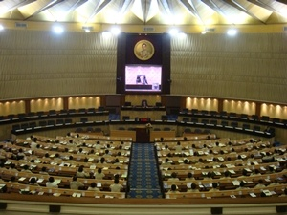
El Salón de Sesiones
El Asiento del Presidente/
El Asiento del Presidente Interino
El Asiento del 1er Vicepresidente
El Asiento del 2º Vicepresidente
Los Asientos de las Comisiones/
Los Asientos para los Representantes de Organización
El Asiento del Primer Ministro
Los Asientos de los Ministros
El Secretario General
El Secretario General Adjunto
Los oficiales del Departamento de Procedimientos Parlamentarios
Los oficiales del Departamento de Minutos y Estenografía

Slide 22
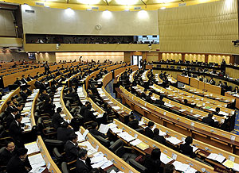
El Intérprete de Lengua de Signos
La Cadena Nacional
Los Medios de Comunicación
La Sala de Control de Sistema de Votación
comunicación

Slide 23
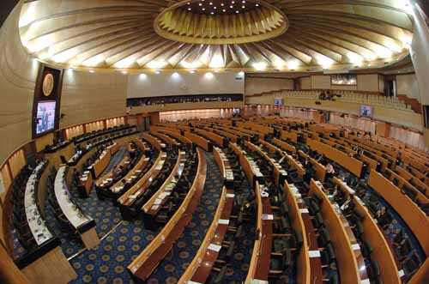
La Tribuna del Público
La Sala de Control de Sistema
Los Medios de Comunicación

Slide 24
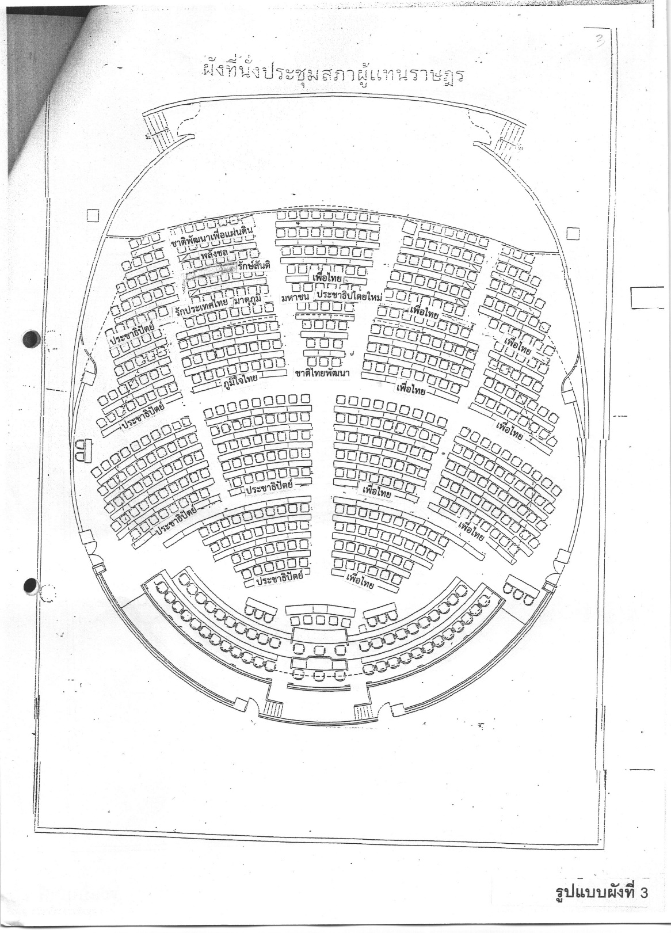
Plano de Asientos de la Cámara de Diputados
Los partidos de la Oposición se sientan a la izquierda del Presidente de la Asamblea Nacional. El partido de Oposición con la mayoría de diputados se sienta a la izquierda y los partidos con menos diputados están juntos hacia el centro del Salón de Sesiones.
Los partidos gobernantes se sientan a la derecha del Presidente de la Asamblea Nacional. El partido gobernante con la mayoría de los diputados se sienta a la derecha y los partidos con menos diputados están juntos hacia el centro del Salón de Sesiones.
Los asientos de partidos independientes y partidos menores con menos de 10 diputados se sientan en el centro hacia la parte posterior del Salón de Sesiones.

